Slide 1


Team 10
Deeply Madly Living

Slide 2

小组成员
林超（组长）
陈栋林
曾俊峰
陈捷
刘少冰
No.10

Slide 3
小组分工
林超:
管理员登陆
商品管理
曾俊峰：商品展示，商品搜索
刘少冰：会员登陆和注册界面制作
陈捷：购物车界面制作、购物车功能的实现
陈栋林：框架搭建DAO、Service等业务逻辑数据库的设计

Slide 4
系统
介绍
1、开发环境
2、设计技术
3、系统功能
4、前台页面
5、注册、登陆页面
6、后台管理
7、一般功能
8、创新功能

Slide 5
开发
环境
MySQL 5.0
JDK 6.0
Tomcat 6.0
MyEclipse 7.5

Slide 6
设计技术
采用
Hibernate
+
Struts 2.0
+
Spring

Slide 7
系统前台
功能结构
购物车
会员管理
商品展示
收银台
商品查询

Slide 8
管理员登陆
后台
会员管理
管理员权限分配
商品管理
功能结构
退出后台

Slide 9
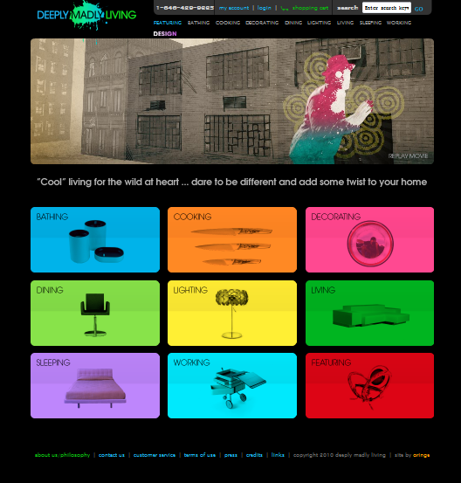
【界面说明】
主要包括商品展示、购物车、会员管理及商品查询搜索等功能。
前台页面

Slide 10
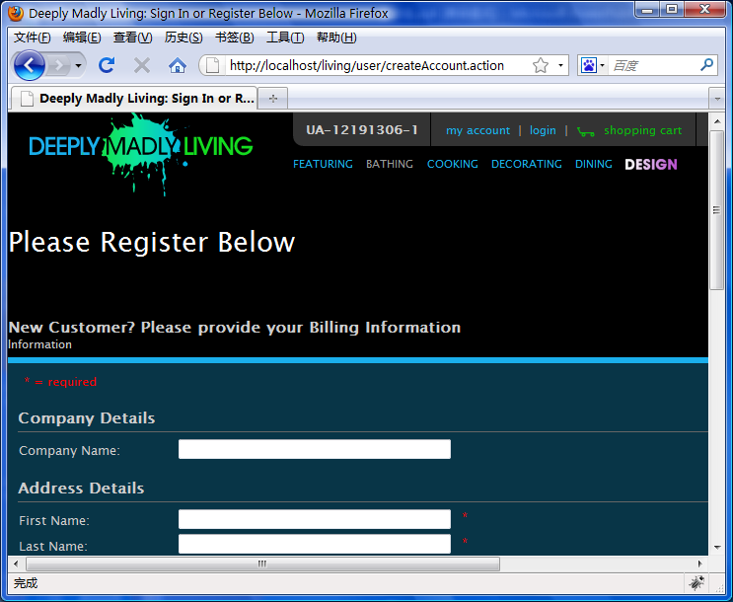
注册页面
【注册说明】
实现会员注册功能，使用验证控件对输入内容进行验证

Slide 11
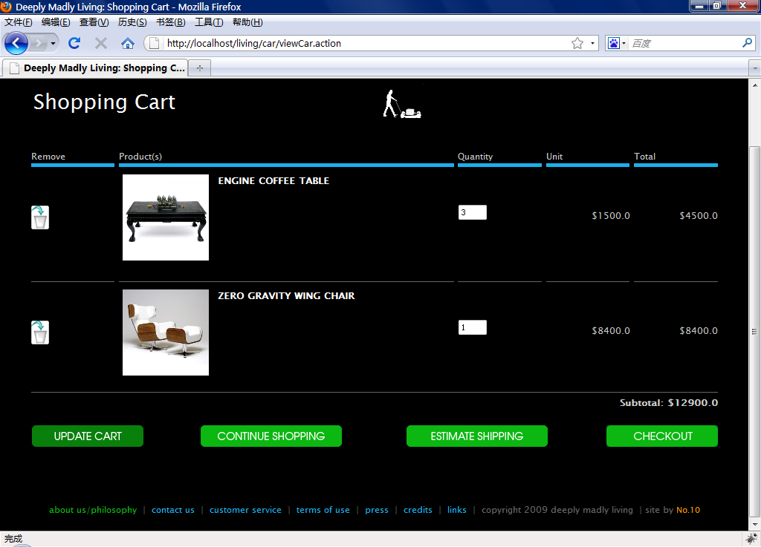
购物车：
【购物车说明】
基于JSON 数据的Ajax技术实现购物车

Slide 12
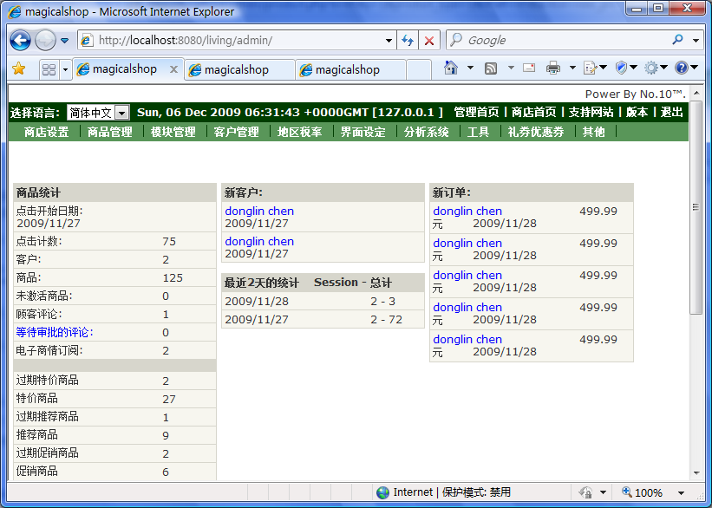
【说明】
后台管理界面
实现管理员登录功能，管理员负责网
站的整体维护，只有管理员才能够对
会员、对商品进行操作。此外，管理员还能够对商品类别信息和用户的购物信息进行处理。

Slide 13
☆ 基本增删改查
☆ 前台商品展示
☆ 查看热卖商品
☆ 查看新品
☆ 会员资料修改
☆ 查看购物车
☆ 会员登陆
☆ 管理员登陆
一般功能

Slide 14
☆ 整体界面清晰美观创新时尚；
☆ 符合现代人的方便需求，给人舒服感；
☆ 成功注册后若忘记密码，可以通过获取用
户密码模块获取自己的密码，用户登录自
己的E-mail即可查看到系统发送的密码；
☆ 不同类别，页面风格各有不同；
创新功能

Slide 15
☆ JAVA WEB 开发的三大主流框架 SSH2
开发环境，搭建高效率的敏捷开发平台
以满足商业化需要
☆ Spring MailSender 实现新闻订阅，用户密码找回
等需要
☆ JS 框架： Prototype、jQuery 同样是
轻量级的客户端脚本功能的敏捷开发实现
☆ 符合W3C的页面标准布局：Div+CSS
☆ SiteMesh 页面集成技术，简化了Header 和
Footer 页面的复用
☆ FckEditor 富文本插件使用
☆ 基于Json 数据格式的 Ajax 异步传输数据
我们的技术

Slide 16
谢谢欣赏！

